Slide 1

Julia + RL = ?
——ReinforcementLearning.jl简介与前沿RL算法实现

Slide 2
自我介绍
杨国钰
GitHub账号：pilgrimygy
邮箱：pilgrimygy@gmail.com
参与开源软件供应链点亮计划 – 暑期2021
项目：扩展ReinforcementLearning.jl中的离线强化学习相关算法
导师：田俊（tianjun.me）

Slide 3
强化学习
强化学习（Reinforcement Learning）：
基本要素：环境（Environment）、Agent（维护自身的状态）、奖励（Reward）
Agent会维护一个策略（Policy），根据自身状态选择动作
学习目标：学习一个策略以最大化奖励
不同于监督学习： 学习中没有监督标签，只有奖励信号
Richard S. Sutton, Andrew G. Barto. Reinforcement Learning, second edition: An Introduction, MIT Press, 2018.

Slide 4
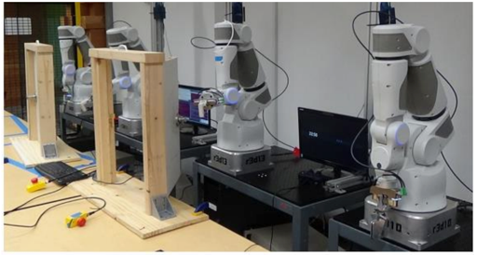
强化学习
强化学习能做什么？
现实中还有很多很多应用：
自动驾驶，推荐系统，金融，CV，NLP，等等
游戏
棋类
机器人

Slide 5
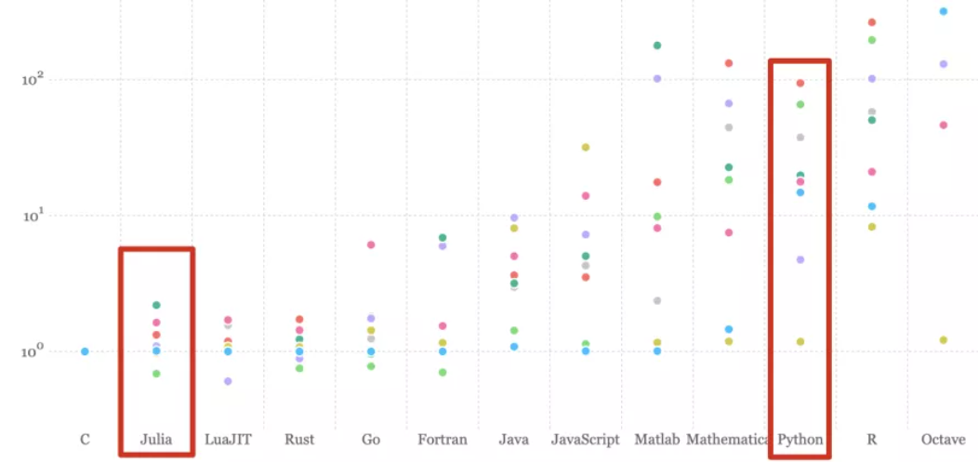
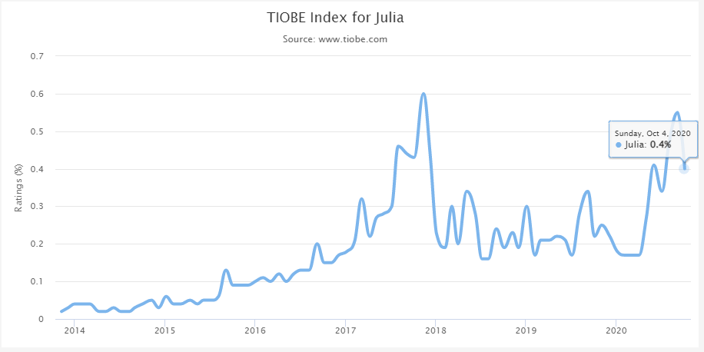
为什么是Julia？
PyTorch核心开发者灵魂发问：我们怎么越来越像Julia了？
Julia：
即时编译（Just In Time）
类型稳定性（Type Stability）
多重分派（Multiple Dispatch）
关注度逐渐提升
易用性逐渐提升（Julia V1.6之后）

Slide 6
JuliaReinforcementLearning
Julia + RL一站式服务（可复用性、可扩展性、易实现、可复现性）
ReinforcementLearning.jl
ReinforcementLearningBase.jl
ReinforcementLearningEnv.jl
ReinforcementLearningCore.jl
ReinforcementLearning
Experiment.jl
ReinforcementLearningZoo.jl
ReinforcementLearning
AnIntroduction.jl
DistributedReinforcement
Learning.jl

Slide 7
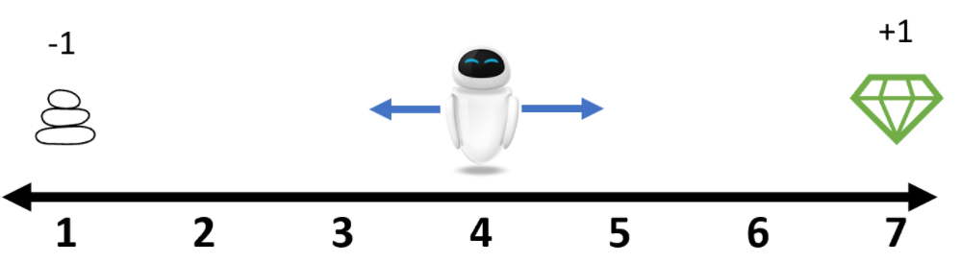
简单入门
随机游走环境：
julia> using ReinforcementLearning julia> env = RandomWalk1D()
julia> S = state_space(env) # 状态空间大小
Base.OneTo(7)
julia> s = state(env) # 初始化状态
4
julia> A = action_space(env) # 动作空间大小
Base.OneTo(2)
julia> is_terminated(env) # 是否终止
false
julia> while true
env(rand(A))
is_terminated(env) && break
end
julia> state(env), reward(env)
(1, -1)
https://juliareinforcementlearning.org/docs/tutorial/

Slide 8
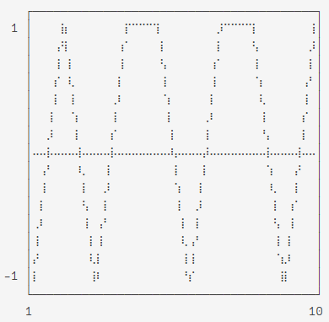

简单入门
julia> run(
RandomPolicy(), # 定义策略
RandomWalk1D(), # 定义环境
StopAfterEpisode(10), # 停止条件
TotalRewardPerEpisode() # hook，记录奖励
) # 随机策略
julia> policy = TabularPolicy(;table=Dict(zip(1:NS, fill(2, NS))))
typename(TabularPolicy)
├─ table => typename(Dict)
└─ n_action => typename(Nothing)
julia> run(
policy,
RandomWalk1D(),
StopAfterEpisode(10),
TotalRewardPerEpisode()
) # 表格策略：向右走
随机策略的奖励
向右策略的奖励

Slide 9
组织架构
标准的强化学习包含两个部件：Agent和Environment
多重分派体现的淋漓尽致！
function Base.run(agent, env, stop_condition, hook)
hook(PRE_EXPERIMENT_STAGE, env)
while true
reset!(env)
agent(PRE_EPISODE_STAGE, env)
hook(PRE_EPISODE_STAGE, env)
while !is_terminated(env)
action = agent(env) # 策略根据状态选择动作
agent(PRE_ACT_STAGE, env, action)
hook(PRE_ACT_STAGE, env, action)
env(action) # 环境动态转移
agent(POST_ACT_STAGE, env)
hook(POST_ACT_STAGE, env)
stop_condition(agent, env) && return
end
agent(POST_EPISODE_STAGE, env)
hook(POST_EPISODE_STAGE, env)
end
end
Agent
AbstractPolicy
Trajectory
AbstractEnv
https://juliareinforcementlearning.org/blog/an_introduction_to_reinforcement_learning_jl_design_implementations_thoughts/

Slide 10
组织架构
运行流程：
agent函数根据工作流的不同阶段分派不同的update!函数
更新轨迹
使用轨迹更新策略
对于算法实现来说，更多需要聚焦于update!（使用轨迹更新策略）的函数
run
function Base.run(agent, env, stop_condition, hook)
# 省略
end
function (agent::Agent)(stage::AbstractStage, env::AbstractEnv)
update!(agent.trajectory, agent.policy, env, stage)
update!(agent.policy, agent.trajectory, env, stage)
end
agent
function RLBase.update!(::AbstractTrajectory, ::AbstractPolicy, ::AbstractEnv, ::AbstractStage)
# 更新轨迹
end
update!
function RLBase.update!(::AbstractPolicy, ::AbstractTrajectory, ::AbstractEnv, ::AbstractStage)
# 使用轨迹更新策略
end

Slide 11
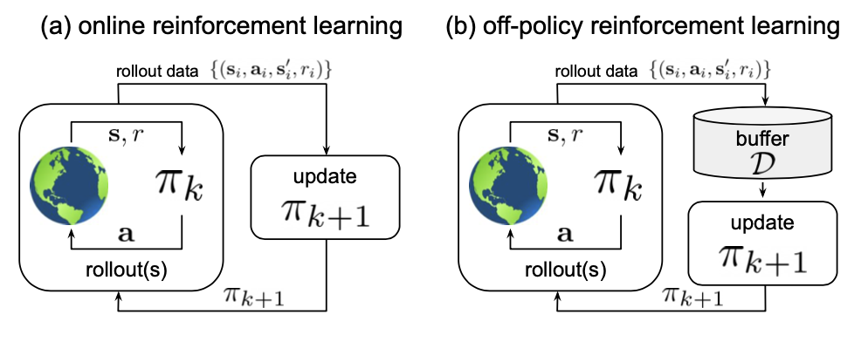
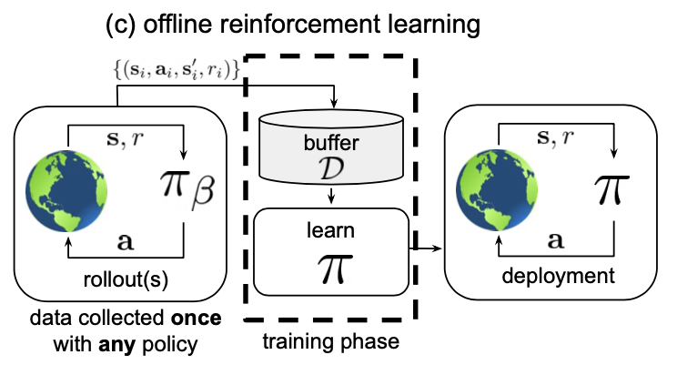
前沿算法实现
离线强化学习与传统强化学习的区别：不与环境交互，从固定数据集中学习
我们提供额外数据集函数（可生成、也有已有的数据集）和接口
Base.@kwdef struct OfflinePolicy{L,T} <: AbstractPolicy
learner::L # 学习策略的学习器
dataset::T # 数据集
continuous::Bool # 动作空间性质
batch_size::Int # 批次数据大小
end
Levine, Sergey, et al. "Offline reinforcement learning: Tutorial, review, and perspectives on open problems." arXiv preprint arXiv:2005.01643 (2020).

Slide 12
前沿算法实现
在ReinforcementLearningZoo.jl中定义learner，策略，对应的update函数（以Discrete BCQ为例子）：
# 定义学习器，以及需要对应的输入函数
mutable struct BCQDLearner{Aq, At} <: AbstractLearner
…
end
# 函子
Flux.functor(x::BCQDLearner) = …
# 策略，接受环境的状态，返回动作
function (learner::BCQDLearner)(env)
…
end
# 根据从数据集中采样的buffer更新学习器的网络
function RLBase.update!(learner::BCQDLearner, batch::NamedTuple)
…
end
Fujimoto, Scott, et al. "Benchmarking batch deep reinforcement learning algorithms." arXiv preprint arXiv:1910.01708 (2019).

Slide 13
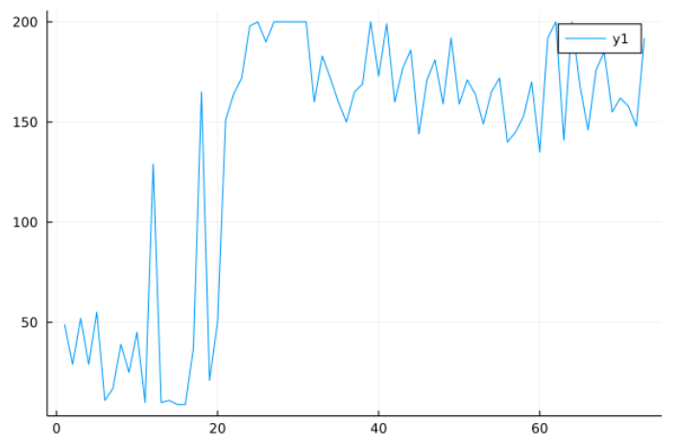
前沿算法实现
以CartPole实验为例，使用Discrete BCQ执行的流程：
# 定义Agent
agent = Agent(
policy = OfflinePolicy(
learner = BCQDLearner(…),
dataset = gen_JuliaRL_dataset(…), # 内置的生成数据集的函数
continuous = false,
batch_size = batch_size,
),
trajectory = …,
)
# 定义环境
env = CartPoleEnv(…)
# 定义停止条件
stop_condition = StopAfterStep(trajectory_num, is_show_progress=!haskey(ENV, "CI"))
# 定义钩子收集奖励
hook = TotalRewardPerEpisode()
# 执行Discrete BCQ的策略
run(agent, env, stop_condition, hook)

Slide 14
内置实验
我们提供了一系列的内置实验，以帮助了解如何训练或评估策略、调整参数、记录中间数据、加载或保存参数、绘制结果和录制视频。
https://juliareinforcementlearning.org/docs/experiments/

Slide 15
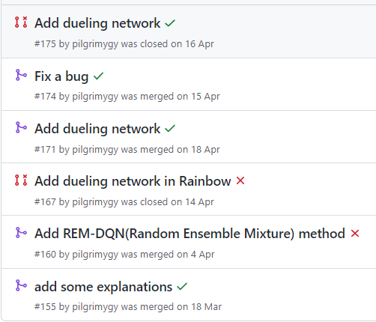
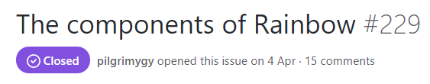

项目申请
前期准备：
明确自己想做什么（具体的项目细则也是可以和导师商量的！）
联系你的导师，然后多多“骚扰”他（感谢俊哥和我耐心的交流！）
熟悉自己项目所需要的库
提Issues和Pull requests
在项目开始前（3-4月份），
实际上已经做出了一些代码贡献

Slide 16
更多
关于在项目中我具体做了什么，请参考：
https://juliareinforcementlearning.org/blog/phase1_technical_report_of_enriching_offline_reinforcement_learning_algorithms_in_reinforcement_learning_jl/
https://juliareinforcementlearning.org/blog/phase2_technical_report_of_enriching_offline_reinforcement_learning_algorithms_in_reinforcement_learning_jl/
需要入门，可以参考我们的blog：
https://juliareinforcementlearning.org/
需要把强化学习用在自己的环境上，请参考如何构建环境：
https://juliareinforcementlearning.org/docs/How_to_write_a_customized_environment/

Slide 17
Thanks!
Q&A

